Slide 1
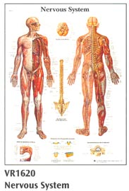
Nervni sistem
MOZAK
KIČMENA MOŽDINA
NERVI ( ŽIVCI)

Slide 2
MOZAK
Funkcije mozga su u isti čas zagonetne i jedinstvene. Iz mozga dolaze sve misli, vjerovanja, sjećanja, ponašanja i raspoloženja. Mozak je sjedište mišljenja i kontrolno središte za ostatak tijela. Mozak usklađuje sposobnost pokretanja, dodira, mirisa, slušanja i gledanja. Omogućuje ljudima stvaranje riječi, razumijevanje i baratanje brojevima, komponiranje i uvažavanje glazbe, viđenje i razumijevanje geometrijskih likova i povezivanje sa ostalima. Mozak čak ima sposobnost planiranja i maštanja.
Mozak ocjenjuje sve podražaje, bilo iz unutarašnjih organa, površine tijela, bilo iz očiju, ušiju i nosa. Tada reaguje na te podražaje popravljanjem položaja tijela, pokretanja udova i brzine kojom funkcionišu unutarašnji organi. Mozak može uskladiti budnost i raspoloženje.

Slide 3
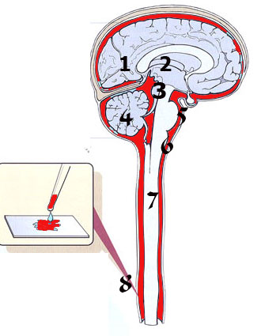
Mozak ima tri dijela: veliki mozak, moždano stablo i mali mozak.

Slide 4
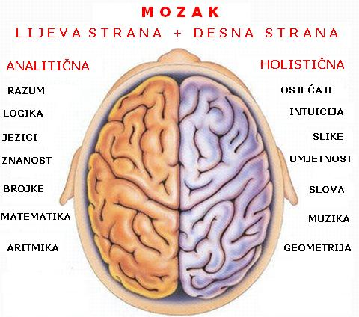
VELIKI MOZAK ČINEDVIJE JEDNAKE, MEDJUSOBNO SPOJENE POLOVINE ( LIJEVA I DESNA HEMISFERA)
POVRŠINA VELIKOG MOZGA JE SIVA I NABRANA (KORA).
ISPOD KORE JE BIJELA MASA KROZ KOJU
PROLAZE PUTEVI KOJIMA SE PRENOSE
INFORMACIJE U KORU I IZ KORE DALJE.
U KORI SE NALAZE CENTRI KOJI SE
UPRAVLJAJU SVIM NAŠIM RADNJAMA.

Slide 5
MOZAK ČOVJEKA JE NAJSLOŽENIJI GRAĐE I FUNKCIJE U ŽIVOM SVIJETU. TEŽINA MOZGA JE OKO 1,350g.
NERVI
NERVI POVEZUJU SVE ORGANE U NAŠEM TIJELU. GRANAJU SE PO CIJELOM TIJELU. UKOLIKO SE NERV PREKINE PRESTAJE DA RADI ODGREĐENI ORGAN .

